Slide 1





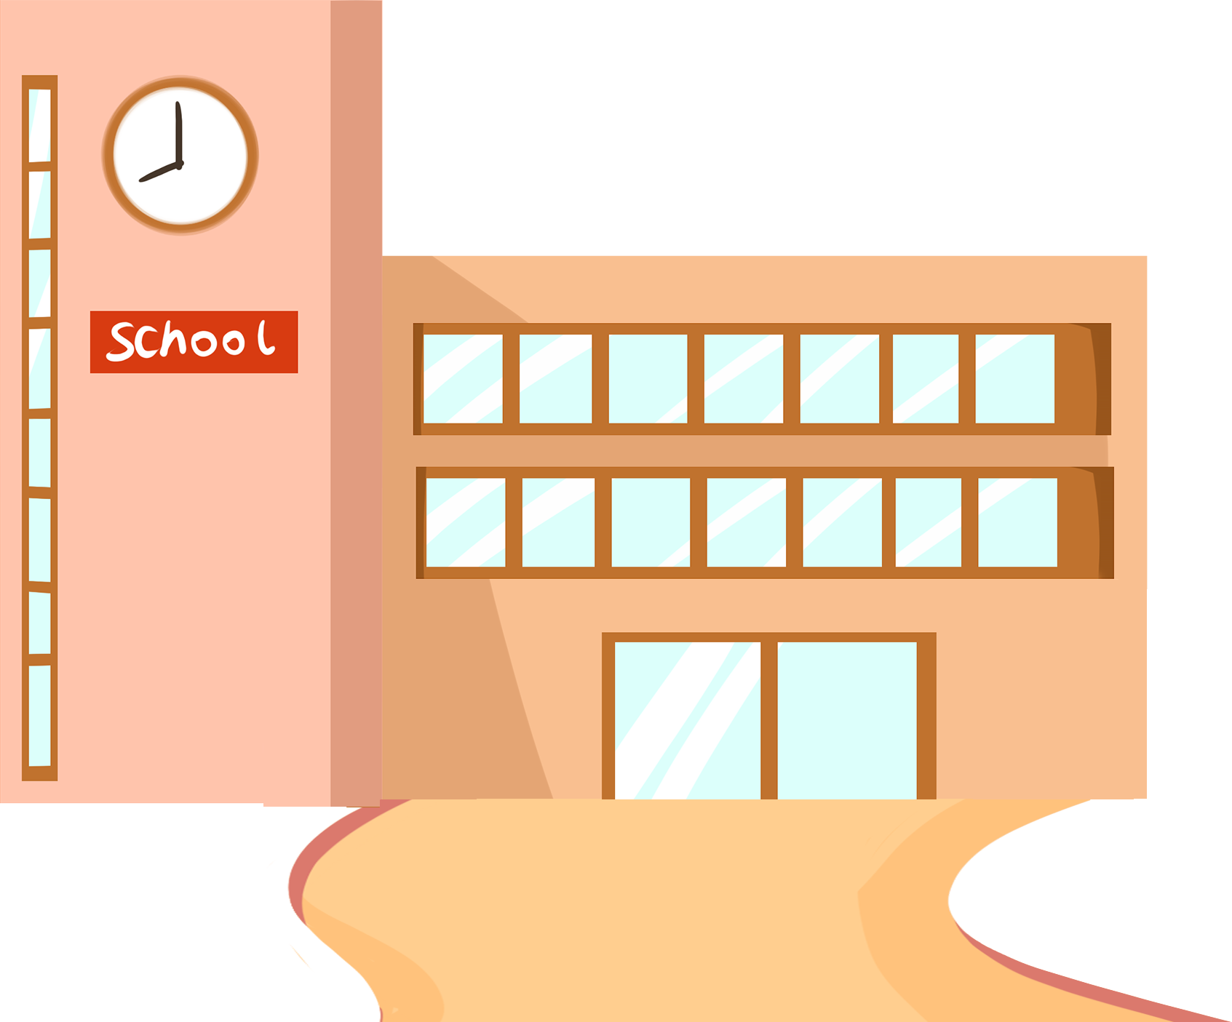

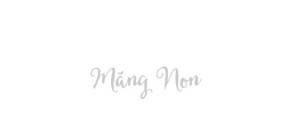

Slide 2


Le Phuong Uyen – Nguyen Bao Mai Linh
Em đã từng mắc lỗi chưa?
Haõy noùi vôùi baïn
Lúc đó em đã làm gì?

Slide 3




Slide 4



Slide 5






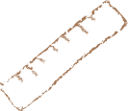
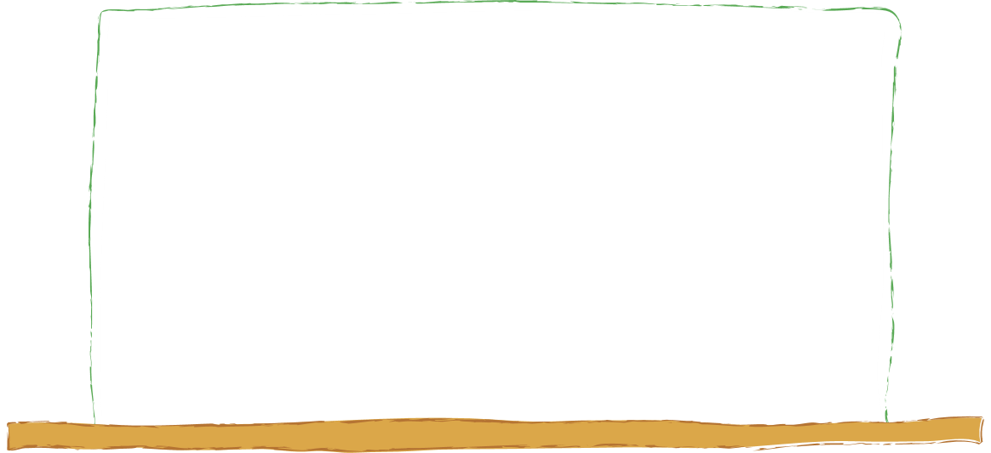



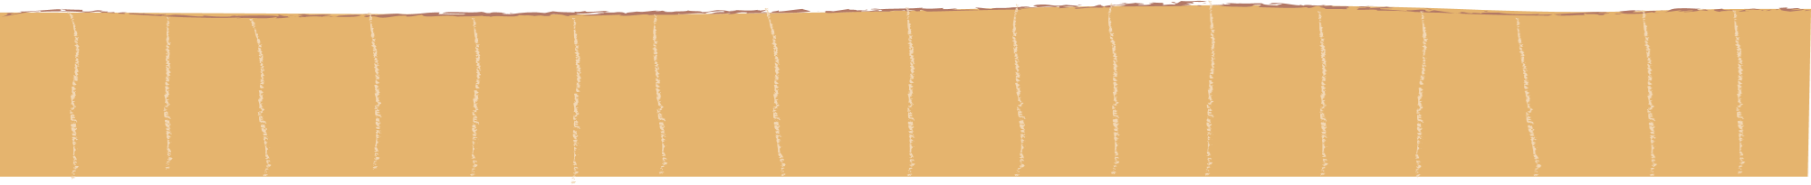


HĐ 1: Biểu hiện của biết nhận lỗi và sửa lỗi

Slide 6



Theo em, cần làm gì khi mắc lỗi?

Slide 7
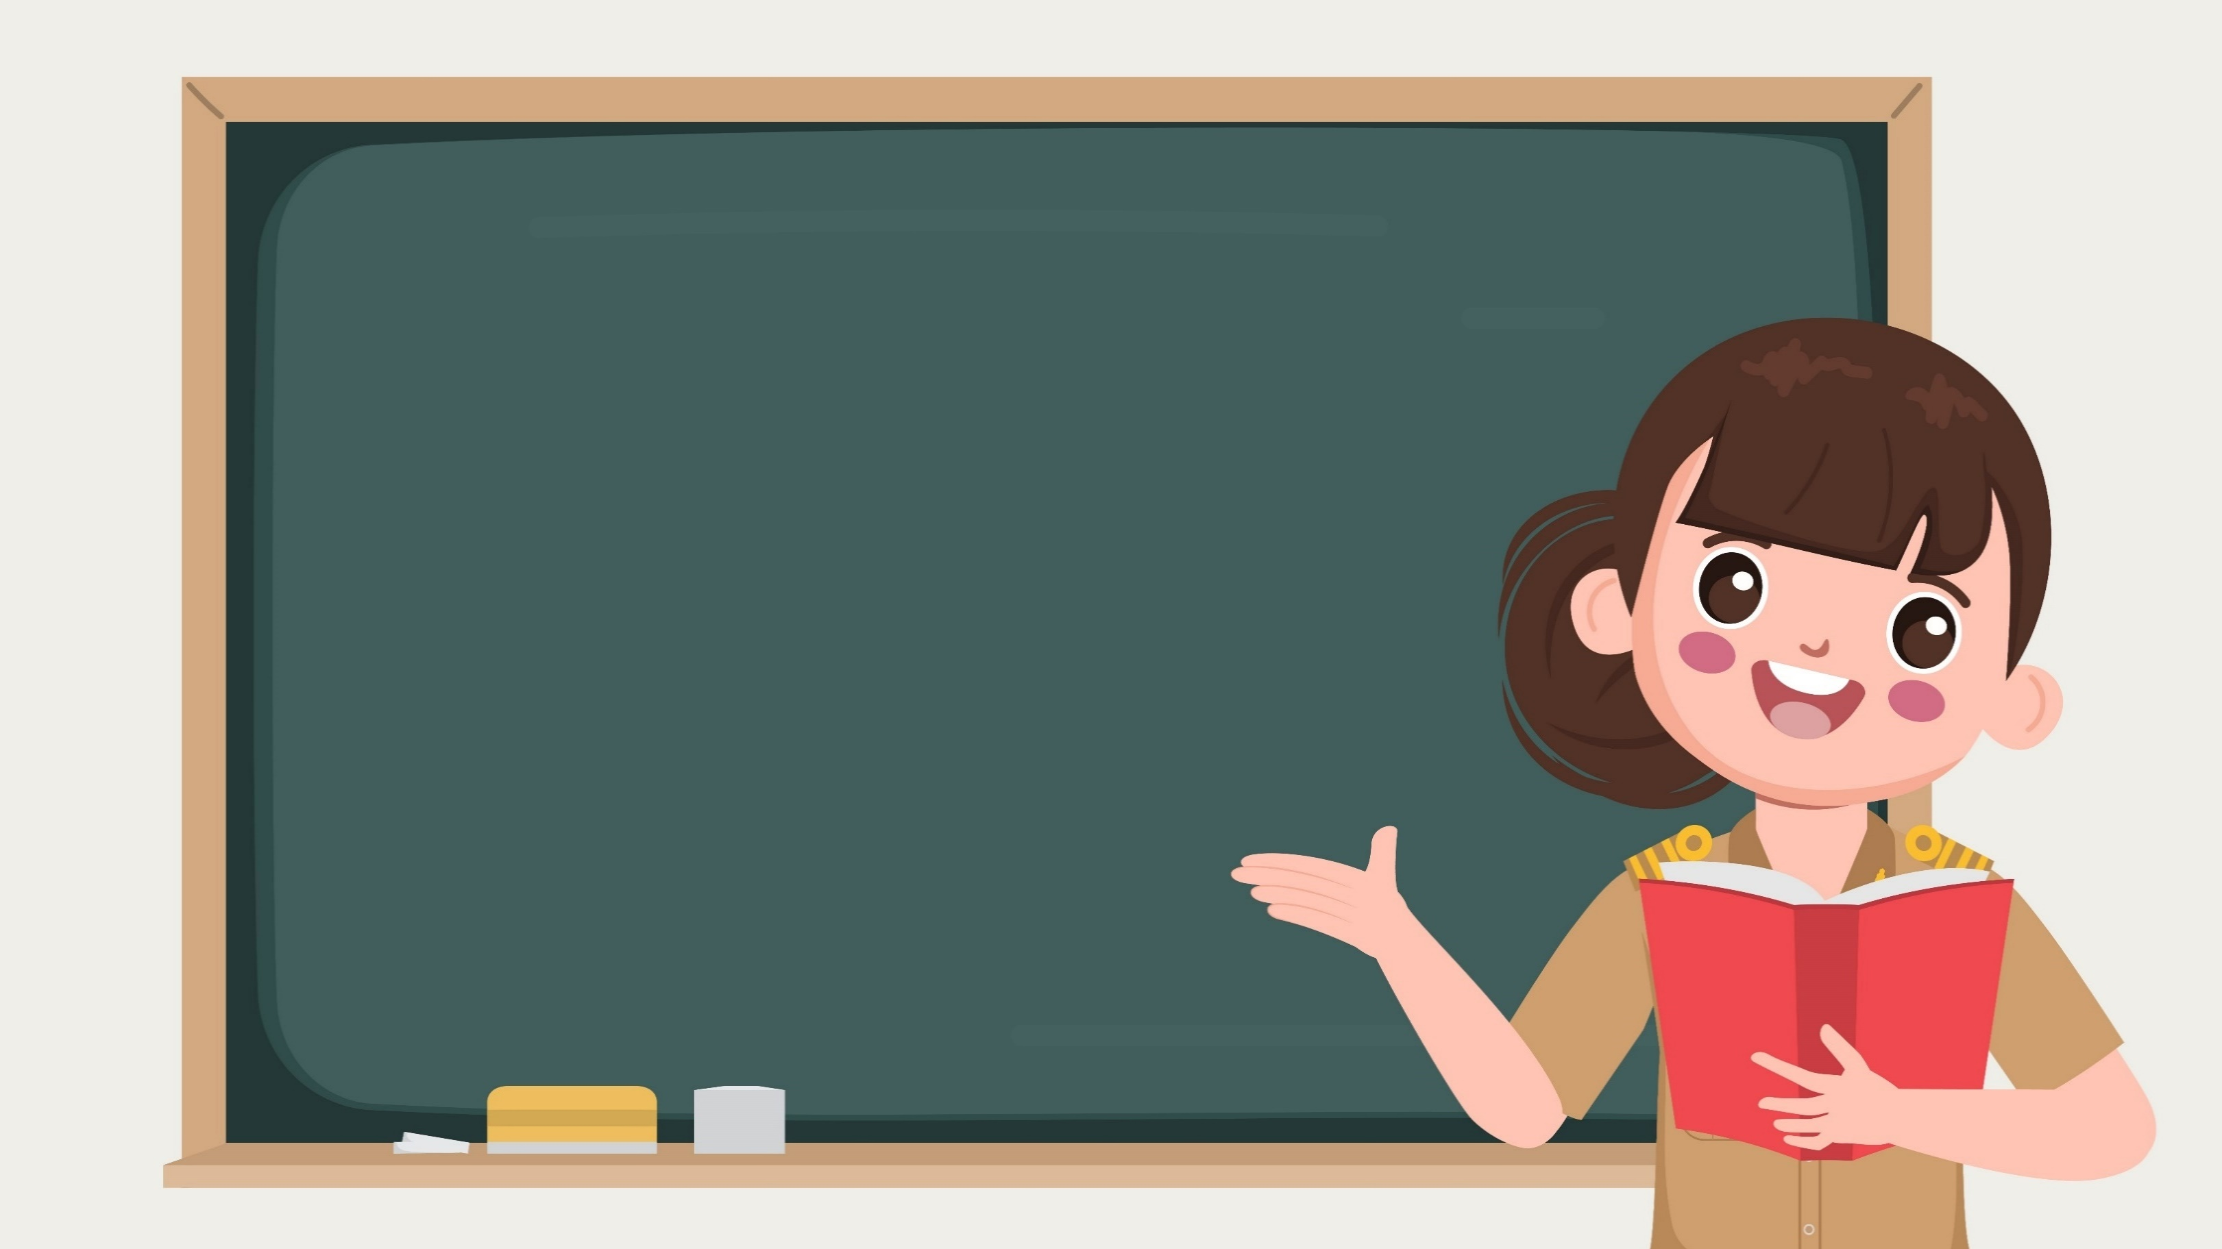
Các bạn trong tranh khi mắc lỗi đã biết nhận lỗi, xin lỗi và đã có hành động kịp thời để sửa lỗi.
Chúng ta nên học tập những việc làm của các bạn.

Slide 8


Slide 9


Về nhà
Tự sưu tầm tranh ảnh, câu chuyện từ người thân, bạn bè thể hiện việc làm biết nhận lỗi và sửa lỗi
Notes:
Liên hệ giáo án:
FB: Hương Thảo
Gmail: tranthao121004@gmail.com

